Slide 1
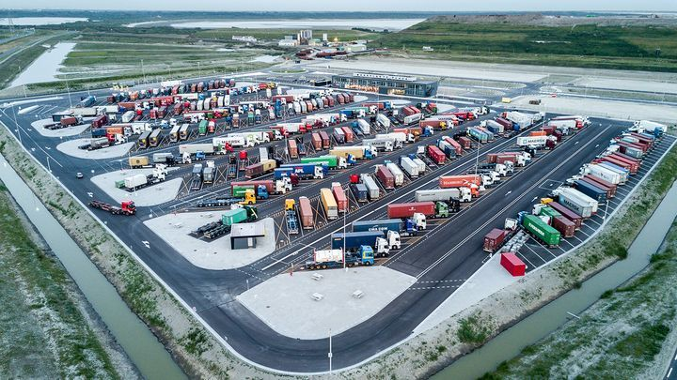
Kamionski terminal u industrijsko –logističkoj zoni Kutina
PREZENTACIJA PROJEKTA

Slide 2
UVOD
Na europskim autocestama kronično nedostaje parkirnih mjesta za teretna vozila
Propisi EU – Uredba EZ br. 561/2006 – o vremenima rada i odmora vozača kamiona
Maksimalno vrijeme vožnje 4 1⁄2 sata, maksimalno dnevno vrijeme vožnje 9 sati- tjedni odmor vozača kamiona smatra se noćenjem u „čvrstom krevetu”
EU uvjetovala RH da do 2025.godine mora poboljšati infrastrukturu za parking i prihvat kamiona- mogućnost sufinanciranja EU putem EU fondova
Hrvatska ulaskom u Schengen postaje nova kontrolna točka za kamionski prijevoz
Broj parkirališnih mjesta u RH-491
Parkirališnih mjesta za kamione koji prevoze opasne tvari- 14
Robni terminal Jankomir- jedina lokacija u RH specijalizirana za kamionski promet

Slide 3
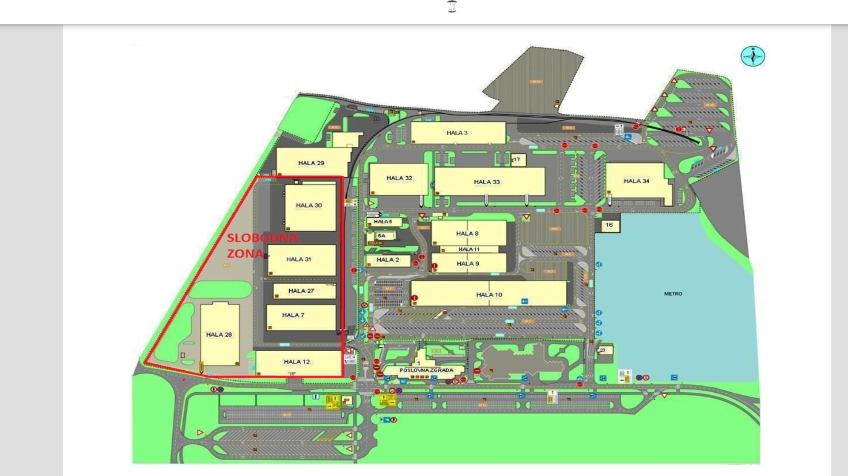
ROBNI TERMINAL JANKOMIR

Slide 4
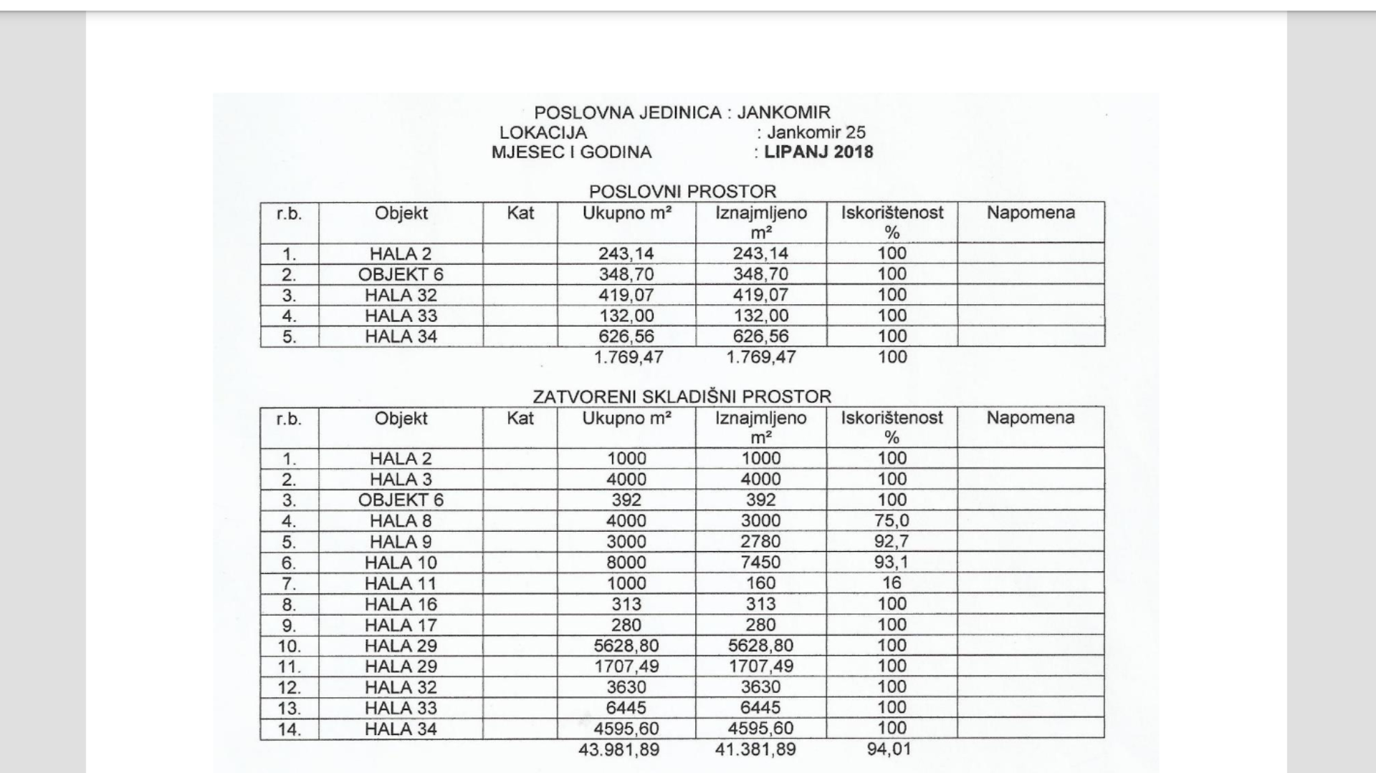
ROBNI TERMINAL JANKOMIR

Slide 5
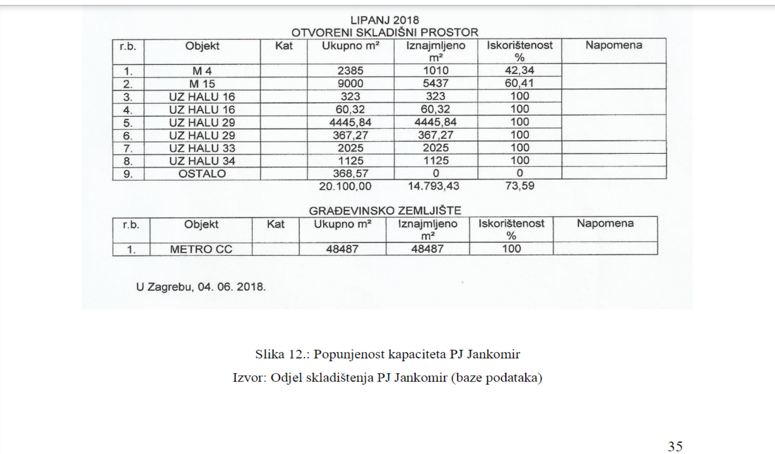
ROBNI TERMINAL JANKOMIR

Slide 6
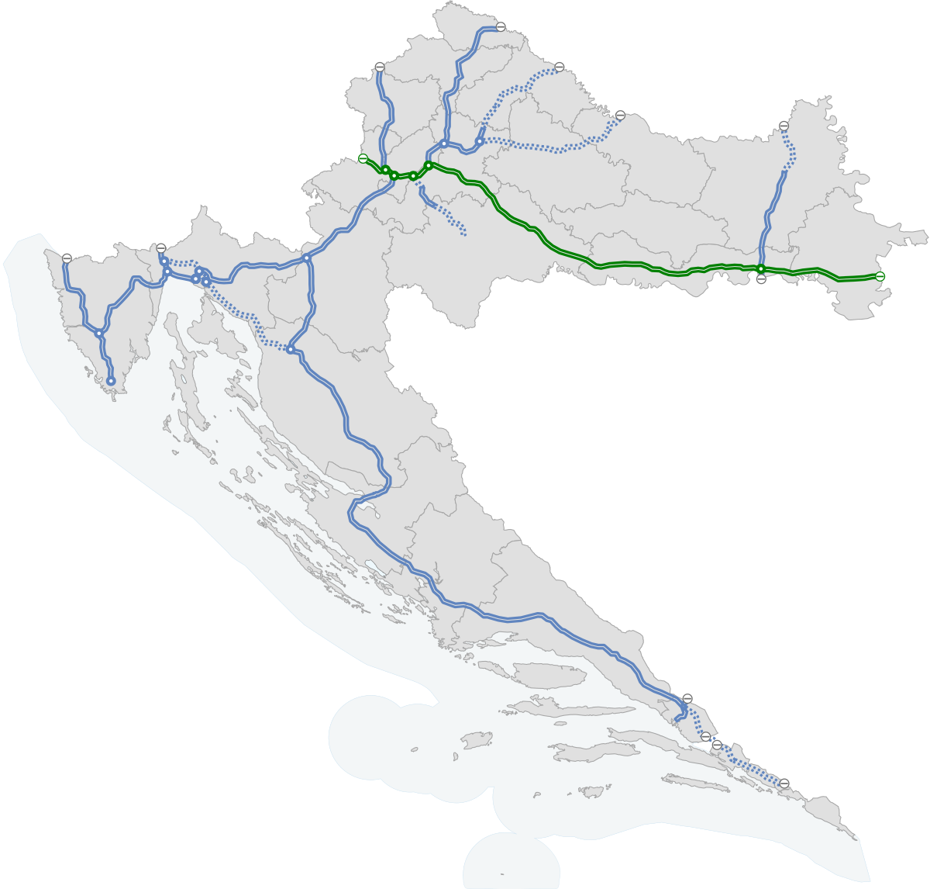
ZAŠTO KUTINA?
Industrijsko – logistička zona Kutina nalazi se uz autocestu A3
Autocesta A3 je druga autocesta po duljini u RH
Dionica od Bregane do Lipovca
Ova autocesta ima lokalni, regionalni i veliki međunarodni značaj Dio je Paneuropskog cestovnog koridora 10, koji spaja istočnu i zapadnu Europu
1.840.509 kamiona godišnje kroz A3
Državnom cestom D 45 povezana je preko Virovitice s Mađarskom i ostalim istočnim zemljama što je ujedno i koridor trgovinskog transporta.
Kroz grad Kutinu godišnje prođe oko 300.000 kamiona

Slide 7
ZAŠTO KUTINA?
Cijena zemljišta- 7-25kn po m2- ovisno o vrsti investicije
Komunalni doprinos: oslobađanje plaćanja najmanje 75% od izračunatog iznosa
Komunalna naknada: oslobađanje plaćanja u iznosu od 100% prvih 5 godina
Kreditna linija - subvencioniranje kamate u iznosu do 3%
Sufinanciranje novozaposlenih osoba
Pomoć investitorima prilikom izrade potrebne dokumentacije (lokacijske i građevinske dozvole, pravne i druge usluge )- u gradu se nalazi ured za prostorno uređenje što daje beneficije kod ishođenja građevinskih i lokacijskih dozvola
Moguće utvrditi i drugačije uvjete poticaja kao posebne pogodnosti za pojedine investitore ukoliko predmetne investicije imaju značajan utjecaj na razvoj gospodarstva u Gradu Kutini
Grad osigurava komunalne priključke i prilaznu cestu parceli- ovisno o pregovorima

Slide 8
ZAŠTO KUTINA?
Električna energija: osigurano – min. 13 + 8 MW s mogućnošću povećanja i eventualnog dodatnog dobavnog pravca
Plin: osigurano – min. 12.000 m3/h s mogućnošću povećanja (blizina magistralnog plinovoda)
Voda: osigurano – 480 m3 /dan s mogućnošću povećanja
Blizina glavnog kolektora i pročišćivača
Carinska ispostava – osigurana
Izlaz na autocestu: osiguran
Željeznički industrijski kolosijek s radom 24h na dan na lokaciji: moguće izgraditi – udaljenost cca 0,5 km

Slide 9
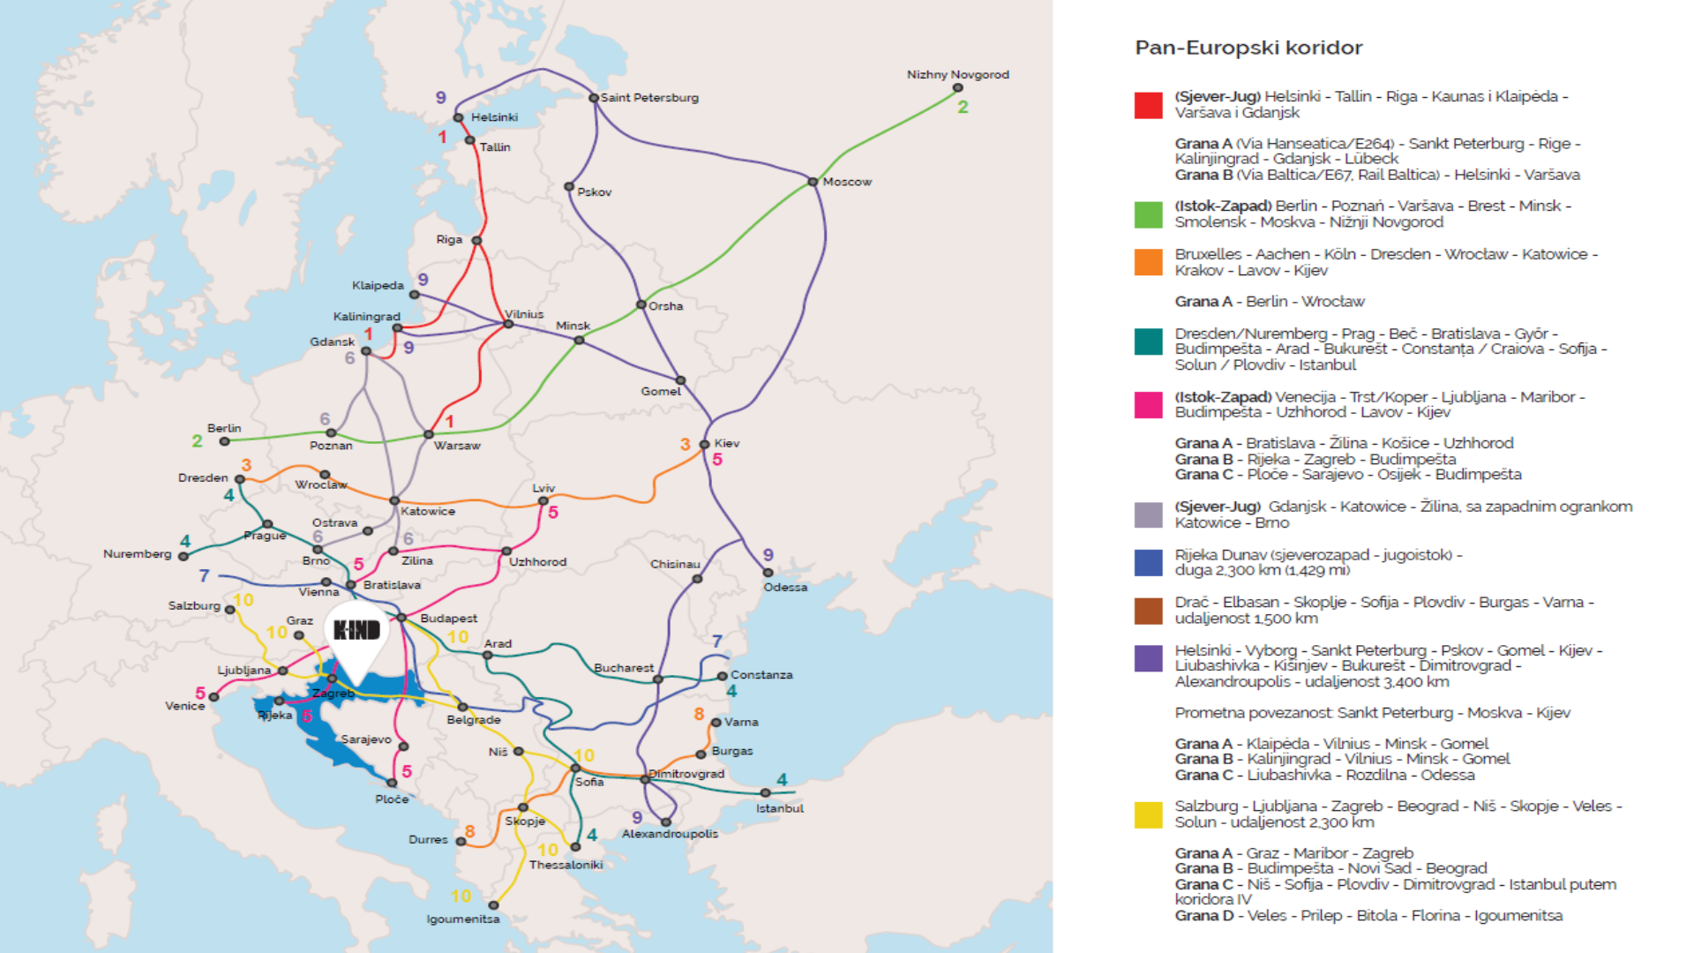

Slide 10


Slide 11
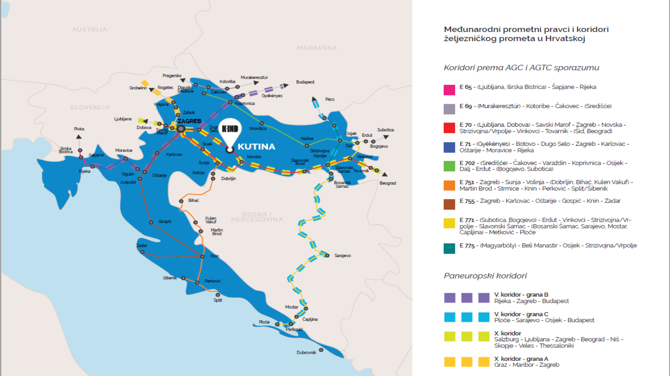

Slide 12
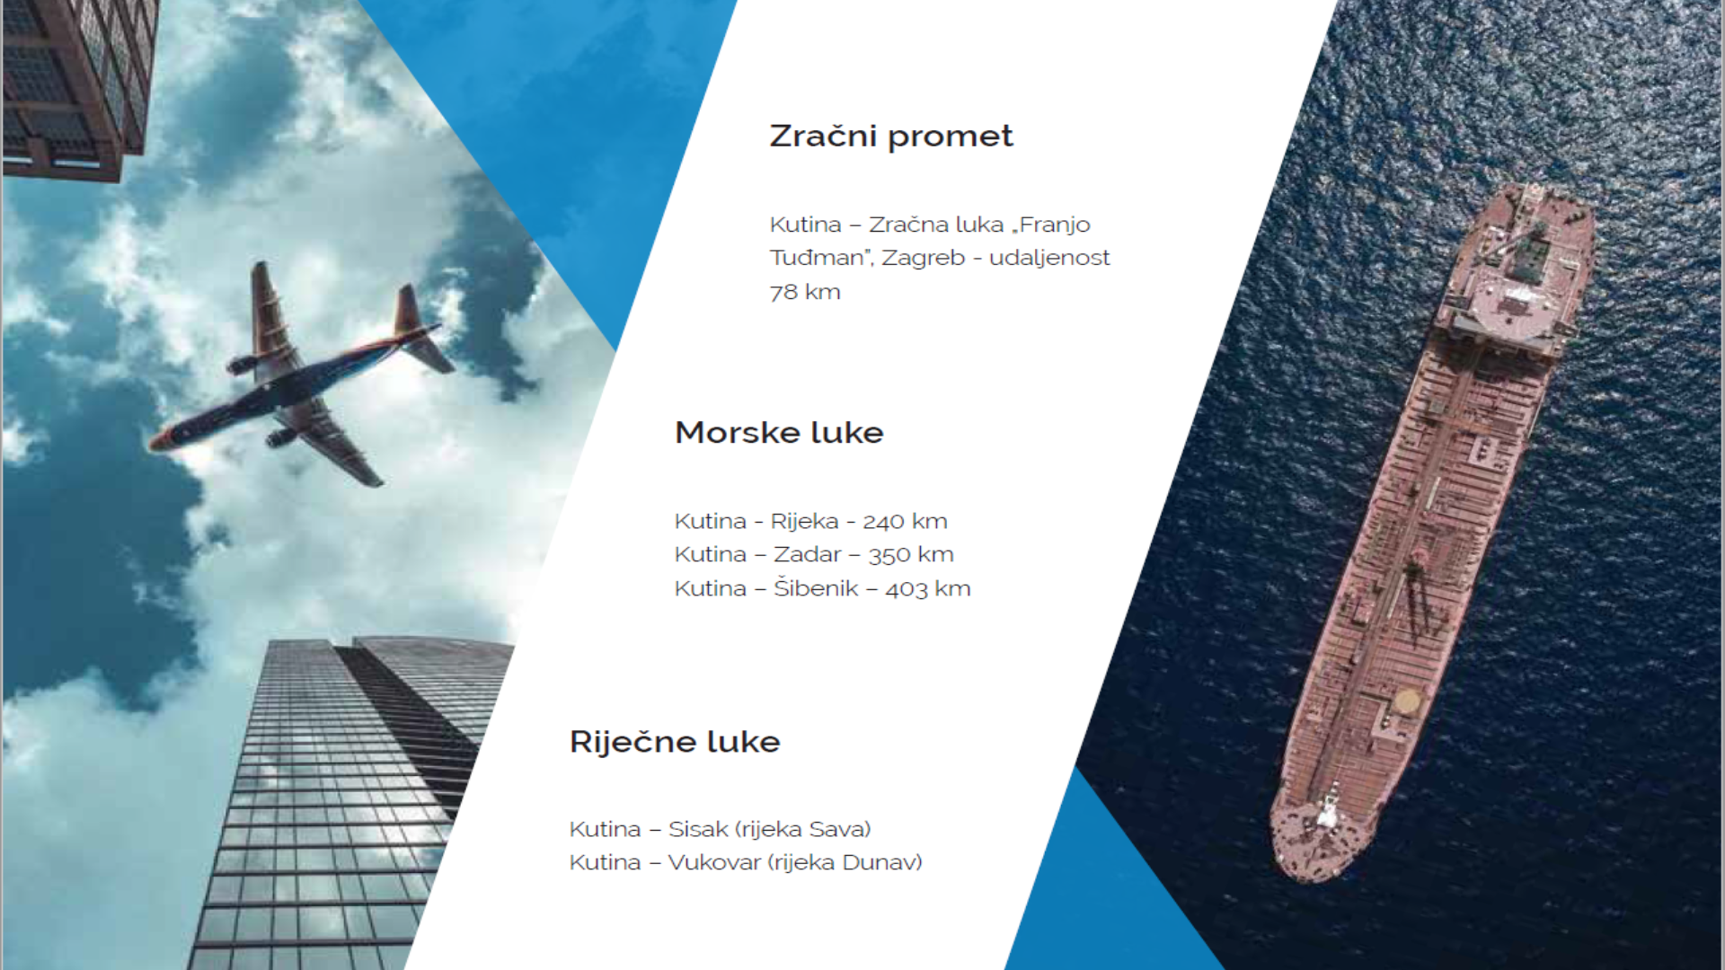

Slide 13
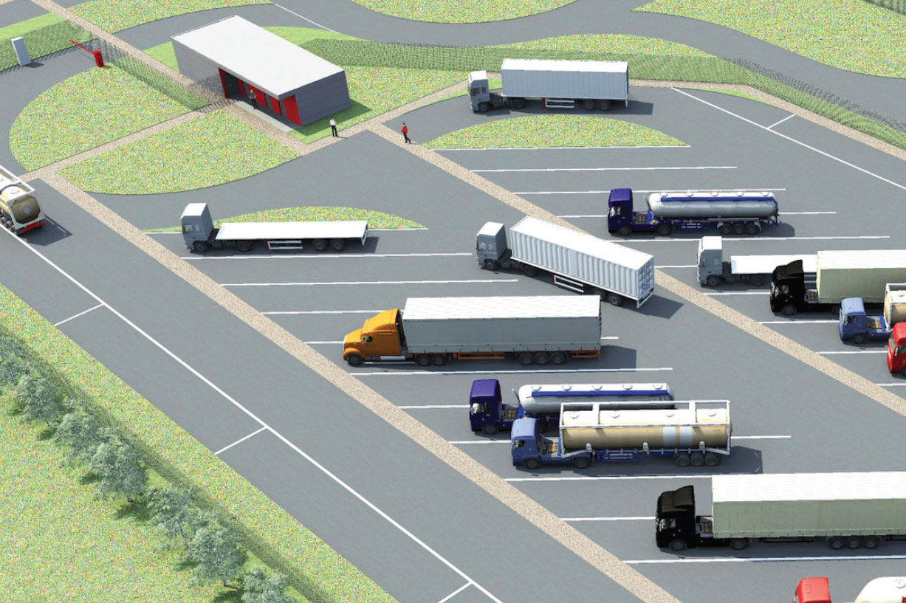
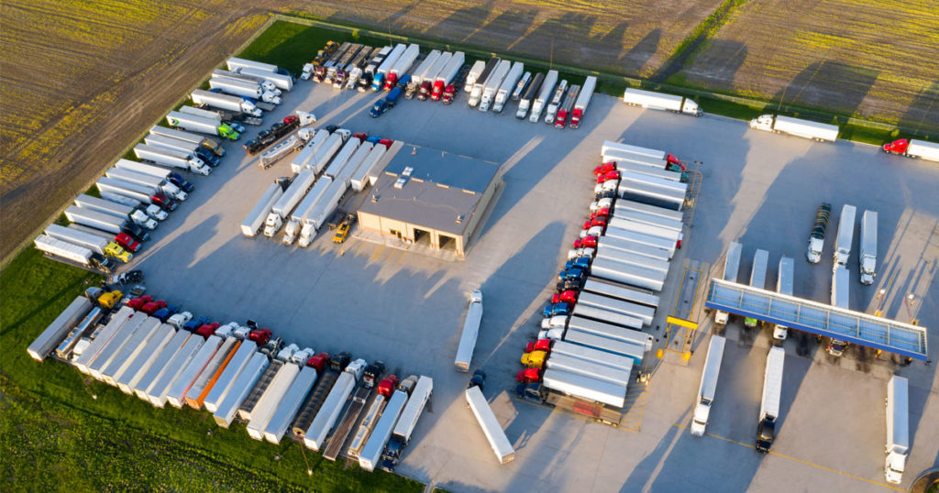
OPIS POTENCIJALNOG ULAGANJA-FAZA 1
Izgradnja parkirališnog terminala- 80-100 parkirnih mjesta sa dodatnim sadržajima za vozače
Mogućnost plaćanja po satu, danu ili mjesečni najam mjesta
Odvojen parking za kamione koji prevoze opasne tvari
Ograđeni i čuvani parking (CCTV)- pametan videonadzor-emitiranje uživo vlasniku poduzeća u slučaju mjesečnog najma
Mogućnost izgradnje „pametnog parkinga”- senzori i kamere na rasvjetnim tijelima koji očitavaju popunjenost parkirnih mjesta, besplatan wi-fi, analiziraju statističke podatke itd.- projekt prilagođen „smart city” standardima

Slide 14
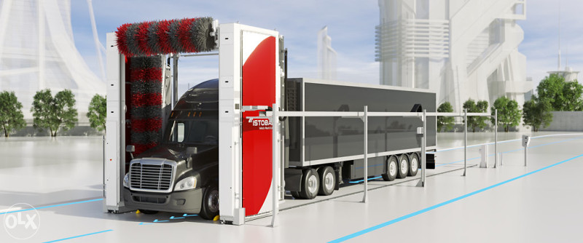
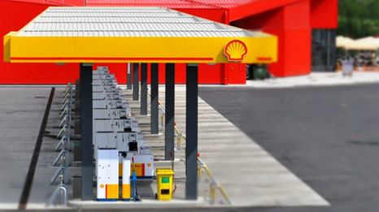
DODATNI SADRŽAJI
Benzinska pumpa
Restoran+ smještaj
Praonica rublja
Sanitarni čvor
Praonica za kamione
Špediterski ured
Servis kamiona
Stanica za dezinfekciju vozila*
Vozač u jednom stajanju odrađuje dnevni/tjedni odmor, servis vozila, špediciju, higijenske potrepštine, utovar i istovar robe, puni gorivo.

Slide 15
DODATNI SADRŽAJI
Mogućnost samostalne izgradnje dodatnih sadržaja ili ishođenje lokacijskih dozvola i naplata zakupa vlasnicima dodatnih objekata- Servis za kamione, restoran, praonica itd.
U slučaju zakupa stvara se siguran mjesečni prihod bez dodatnih troškova što povećava sigurnost investicije i olakšava financiranje projekta- manji rizik
Plaćanje zakupa po m2 ili postotku zarade

Slide 16
FAZA 2
Izgradnja logističkog parka u sklopu kamionskog terminala
Predstavništva stranih logističkih firmi- najam prostora- novom regulativom EU poduzeća će biti primorana vraćati vozila u operativni centar jednom svakih 8 tjedana
Prihvat i skladištenje roba u unutarnjem i međunarodnom prometu
Istovar, zaprimanje, čuvanje, prepakiranje, vaganje, carinjenje, cestovni i željeznički prijevoz i druge radnje s robama
Solarne ćelije na objektima u sklopu parkinga- prodaja struje HEP-u
Blizina ranžirnog kolodvora i ranžirnog kolosijeka Petrokemija- mogućnost korištenja u organizaciji željezničkog prijevoza najjeftinija vrsta transporta

Slide 17
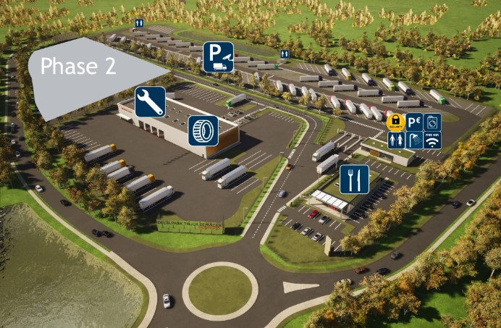

Slide 18



MARKETING
Članstvo u Europskoj mreži sigurnih parkirališta
Postojeće mobilne aplikacije za vozače- booking za parkirna mjesta
Partnerstvo sa hrvatskim udrugama prijevoznika i radnika u prometu
Jedinstven projekt- prva privatna investicija takve vrste u RH

Slide 19
OKVIRNA STRUKTURA ULAGANJA- faza 1
Dostupno zemljište- 7-11ha- 7-25kn po m2
Obrada zemljišta i betoniranje- cca 750 kn po m2
Montažni objekti na parkiralištu; sanitarni čvor (wc, tuš kabine, praonica rublja), restoran, auto servis, praonica za kamione
Benzinska postaja
Građevinska dozvola
Izrada projekta
Ostali radovi- ograda, rampe, rasvjeta, nadzor
OSTALI TROŠKOVI
Vodni doprinosi- 0,12 kn po m2
Lokacijske dozvole za dodatne objekte

Slide 20
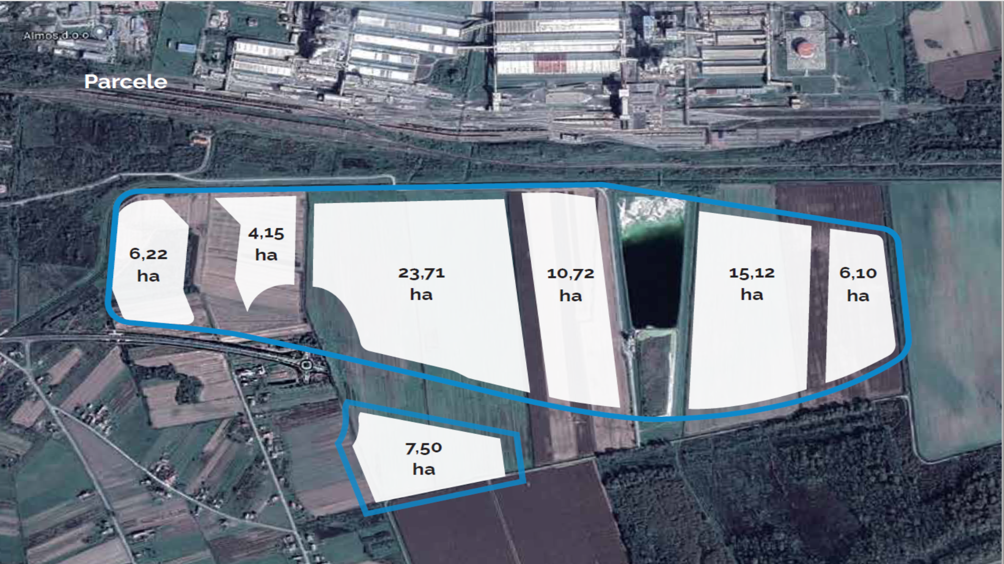
LOKACIJA

Slide 21
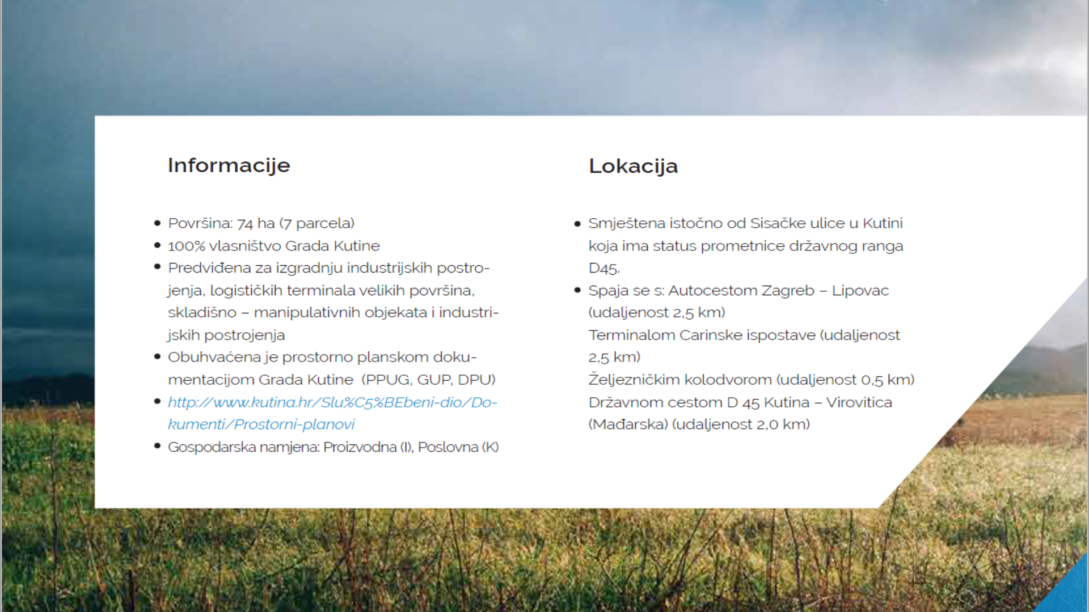

Slide 22
FINANCIRANJE
Vlastito učešće 30-40%
Mogućnost financiranja putem komercijalnih kredita, HBOR-a, EU fondova
Jamstva HAMAG-BICRO
Odgoda otplate kredita 4 godine
Kutina i županija sufinanciraju do 3% kamate
Odgoda plaćanja komunalne naknade i doprinosa 5 godina

Slide 23


POSLOVNO OKRUŽENJE
Petrokemija- poduzeće koje se oporavlja. 2019. god. neto dobit 29 milijuna kuna- potencijalni poslovni partner
PPD (ENNA grupa)- pokreće projekt „Eko reci park”. Ulaganje od 1.25 milijardi kuna, 200 novozaposlenih. Projekt se planira realizirati na parceli koja se nalazi odmah do predložene lokacije investicije. Potencijalan poslovna suradnja- CKTZ organizira prijevoz recikliranog materijala, skladištenje, parking za PPD kamione itd.

Slide 24
POSLOVNO OKRUŽENJE
AGRIVI d.o.o.
ALMOS d.o.o.
CJEVOMONT d.o.o.
HIDRAULIKA d.d.
KLIK PAR d.o.o.
MESSER CROATIA PLIN d.o.o.
MONTAŽER SMOLA d.o.o.
OMNI ASPECT d.o.o.
PETROKEMIJA d.d.
SELK d.d.
ŠMIT ELECTRONIC d.o.o.
TURBOMEHANIKA d.o.o.
ZIEGLER d.o.o.

Slide 25
SAŽETAK
Dobra lokacija i povoljna cijena zemljišta- povećanje vrijednosti nakon realizacije najavljenih projekata (ENNA i Petrokemija)
Projekt sa dodanim vrijednostima- zakupi+ potencijalna suradnja sa drugim tvrtkama u okruženju
Mogućnost ulaska u projekt sa više partnera (Auto-Hrvatska, Crodux ili neka druga naftna kompanija, Lonia, Logističke firme iz inozemstva…)
Jedinstven projekt važan za RH> PR+ politička podrška
Nisko rizično ulaganje- cijena realizacije+ više izvora prihoda
Pozitivno poslovno okruženje- sufinanciranje kamate, oslobađanje doprinosa, sufinanciranje zapošljavanja
Mogućnost proširenja projekta u mrežu parkirališta i izvan RH

